Slide 1
Механизмы аномального поглощения излучения и ускорения частиц в преплазме лазерно-облучаемой мишени.
Диссертация на соискание ученой степени кандидата физико-математических наук
Ракитина М.А.
Научный руководитель: Брантов А.В.

Slide 2
Лазерный термоядерный синтез
Управляемый термоядерный синтез (УТС)
Лазерное зажигание
Прямое
(Российская мегаджоульная установка)
Непрямое
(NIF, США)
Магнитное удержание
ТОКАМАК
(ITER, Франция)
Впервые идея использовать лазеры для осуществления термоядерного синтеза была высказана в Физическом институте им. П. Н. Лебедева Академии Наук Н.Г.Басовым и О.Н.Крохиным в 1961 году
Развиваются разные схемы ИТС, наибольший прогресс – NIF (достигнуто зажигание с положительным КПД)

Slide 3
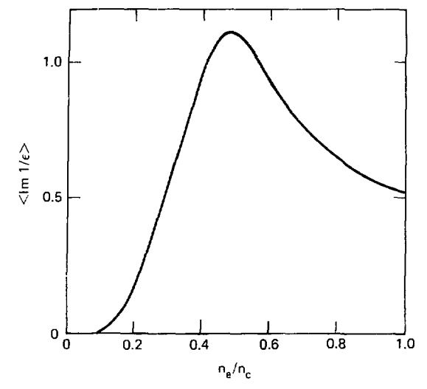
Схема воздействия лазерного импульса на мишень
рассеянный свет
теплоперенос
лазерный импульс
рассеянный свет
быстрые частицы
рентген
Возникающие неустойчивости приводят к:
- аномальному поглощению излучения;
- рассеянию света (потери энергии, изменение геометрии пучков);
- генерации горячих электронов.
Влияние ионно-звуковой неустойчивости на поглощение
Max C. Physics of laser fusion. volume 1: Theory of the coronal plasma in laser-fusion targets // Physics Laser Fusion. 1981. V. 1.

Slide 4
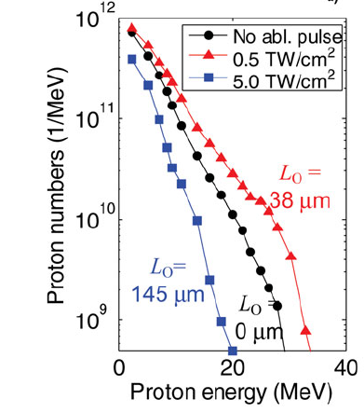
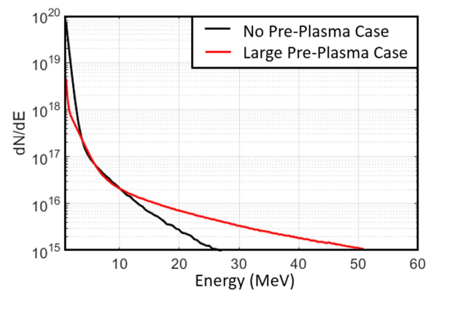
Исследование преплазмы для ускорения частиц
J Peebleset al, New J. Phys. 19 (2017), 023008
Mckenna P. et al, Laser and Particle Beams (2008), 26, 591
L. A. Gizzi et al, Scientific Reports (2021) 11:13728
От размера преплазмы зависит эффективность ускорения

Slide 5
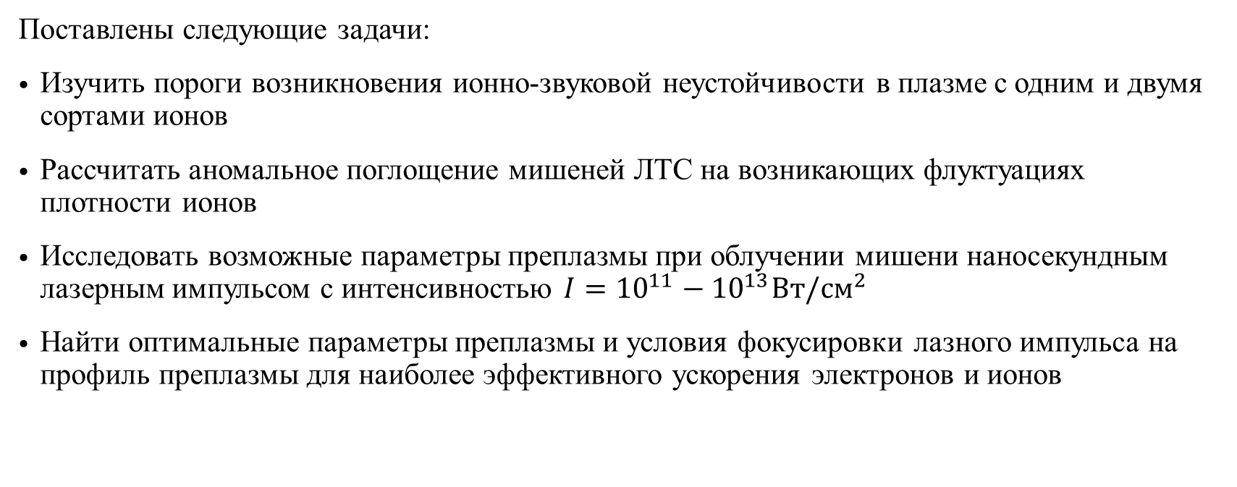
Цель и задачи работы
Цель работы: исследование особенностей формирования преплазмы для задач лазерного термоядерного синтеза (с учетом влияния кинетичеких эффектов, связанных с развитием ионно-звуковой неустойчивости обратного тока) и задач лазерного ускорения заряженных частиц.
Поставлены следующие задачи:
Изучить пороги возникновения ионно-звуковой неустойчивости в плазме с одним и двумя сортами ионов
Рассчитать аномальное поглощение мишеней ЛТС на возникающих флуктуациях плотности ионов
Исследовать возможные параметры преплазмы при облучении мишени наносекундным лазерным импульсом с интенсивностью $I={10}^{11}−{10}^{13}Вт/см^{2}$
Найти оптимальные параметры преплазмы и условия фокусировки лазного импульса на профиль преплазмы для наиболее эффективного ускорения электронов и ионов

Slide 6
Содержание
Введение.
Глава 1. Ионно-звуковая неустойчивость в плазме лазерного термоядернго синтеза.
Глава 2. Формирование преплазмы мишени и ее влияние на ускорение заряженных частиц.
Заключение.

Slide 7
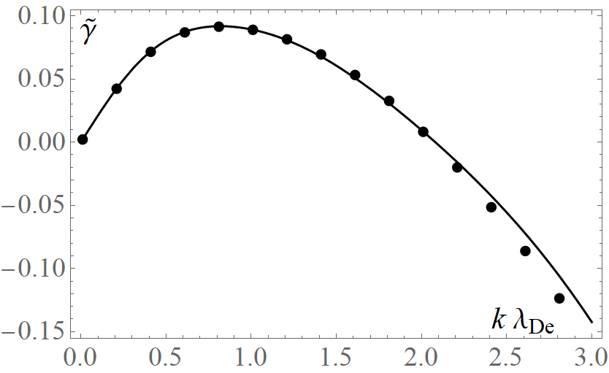
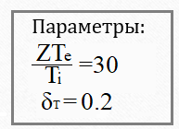
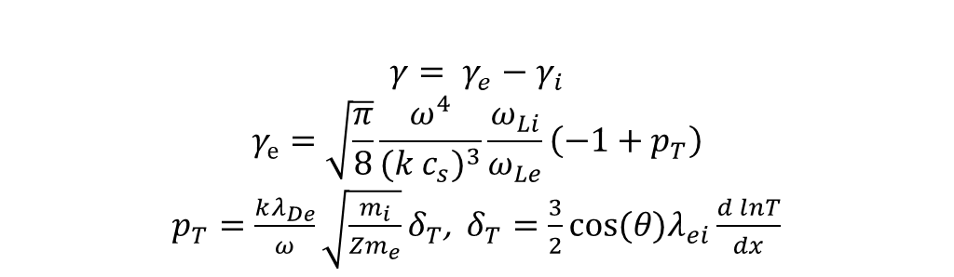
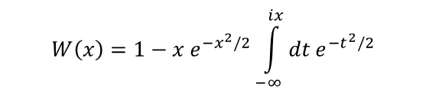
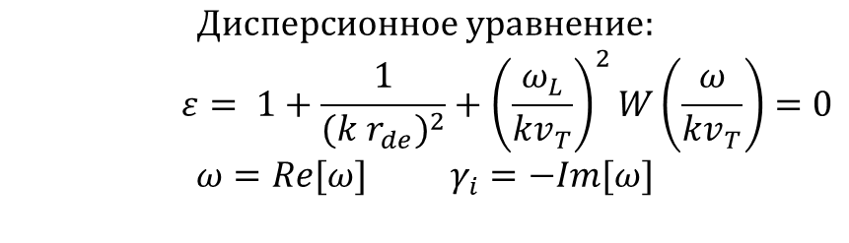
Инкремент ионно-звуковой неустойчивости
Сильные градиенты температуры
Поток энергии от горячей области в холодную
Обратный ток холодных электронов
Возникновение и раскачка звуковых колебаний
$$γ= γ_{e}−γ_{i}$$
$$γ_{е}=\sqrt{\frac{π}{8}}\frac{ω^{4}}{{(k c_{s})}^{3}}\frac{ω_{Li}}{ω_{Le}}\left(−1+p_{T}\right)$$
$p_{T}=\frac{kλ_{De}}{ω}\sqrt{\frac{m_{i}}{Zm_{e}}}δ_{T}$, $δ_{T}=\frac{3}{2}cos⁡(θ)λ_{ei}\frac{d lnT}{dx}$
$$\text{Дисперсионное уравнение:}$$
$$ε= 1+\frac{1}{{(k r_{de})}^{2}}+{\left(\frac{ω_{L}}{kv_{T}}\right)}^{2}W\left(\frac{ω}{kv_{T}}\right)=0$$
$$ω=Re[ω] γ_{i}=−Im[ω]$$
$$W\left(x\right)=1−x e^{−x^{2}/2}\int_{−∞}^{ix}{dt e^{{−t}^{2}/2}}$$
Зависимость инкремента ионно-звуковой неустойчивости
от волнового числа для С-плазмы.

Slide 8
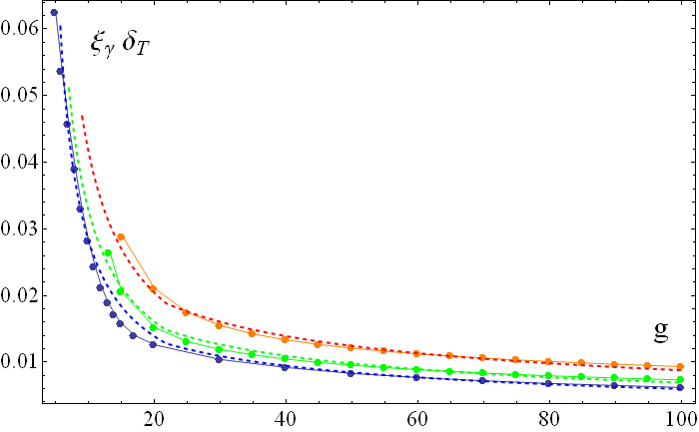
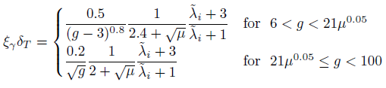





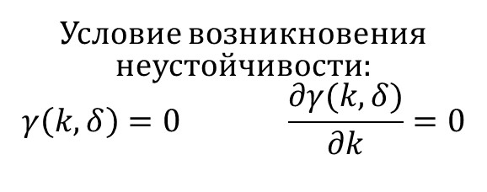
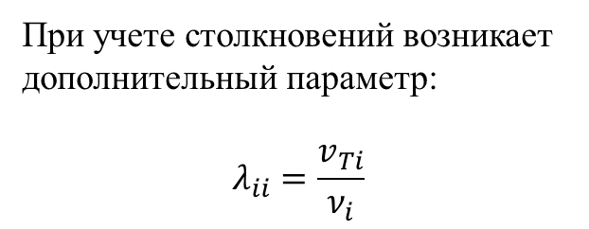
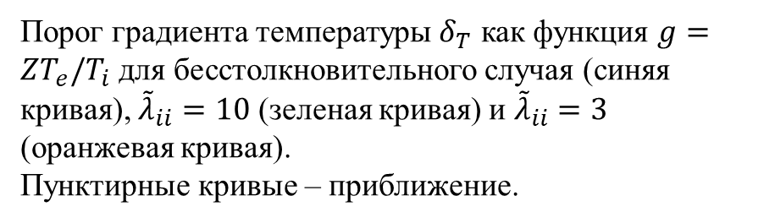
Порог возникновения неустойчивости
Условие возникновения неустойчивости:
$$γ\left(k,δ\right)=0 \frac{∂γ(k,δ)}{∂k}=0$$
При учете столкновений возникает дополнительный параметр:
$$λ_{ii}=\frac{v_{Ti}}{ν_{i}}$$
Порог градиента температуры $δ_{T}$ как функция $g=ZT_{e}/T_{i}$ для бесстолкновительного случая (синяя кривая), ${\tilde{λ}}_{ii}=10$ (зеленая кривая) и ${\tilde{λ}}_{ii}=3$ (оранжевая кривая).
Пунктирные кривые – приближение.

Slide 9
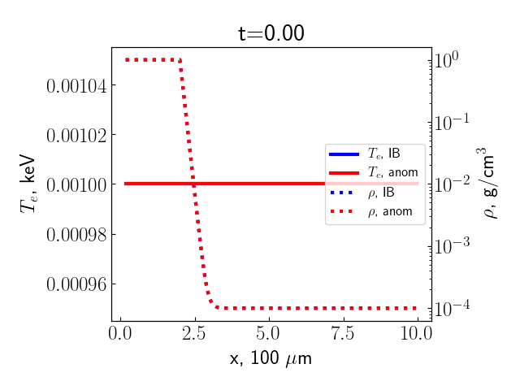






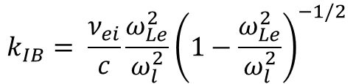



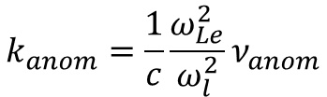
Учет аномального поглощения. Постановка задачи.
$$\frac{dI}{dx}=−k I$$
$$k= k_{IB}+k_{anom}$$
$$k_{IB}= \frac{ν_{ei}}{c}\frac{ω_{Le}^{2}}{ω_{l}^{2}}{\left(1−\frac{ω_{Le}^{2}}{ω_{l}^{2}}\right)}^{−1/2}$$
Лазерный импульс
$$k_{anom}=\frac{1}{c}\frac{ω_{Le}^{2}}{ω_{l}^{2}}ν_{anom}$$
V. Y. Bychenkov, W. Rozmus Phys. Plasmas 24 012701 2017.
$$\frac{∂E_{e}}{∂t}+∇\left(vE_{e}\right)+p_{e}∇v+∇q_{e}=Q_{l}+Q_{ei}$$
Углеродная плазма Z=6
3×10¹⁴ Вт/см² < I < 5×10¹⁵ Вт/см²
Неустойчивость возникает для $I_{o}≳7×{10}^{14}Вт/{см}^{2}$

Slide 10
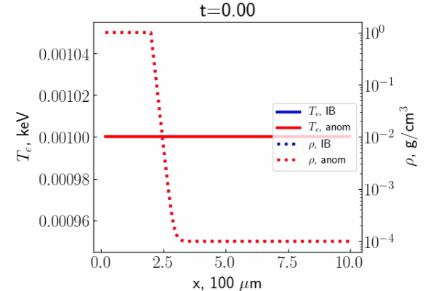
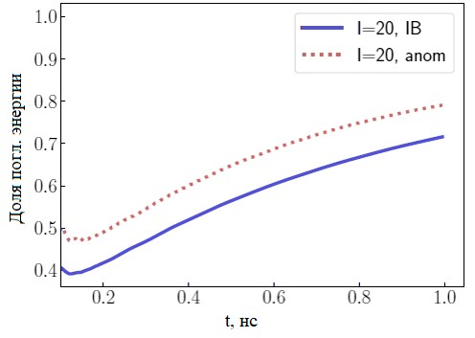

Поглощенная энергия
нс
$$T_{e}, кэВ$$
$$г/{см}^{3}$$
x, 100 мкм
Зависимость доли поглощенной лазерной энергии от времени для $I=2×{10}^{15}Вт/{см}^{2}$с аномальным поглощением (anom) и без него (IB)

Slide 11
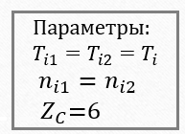
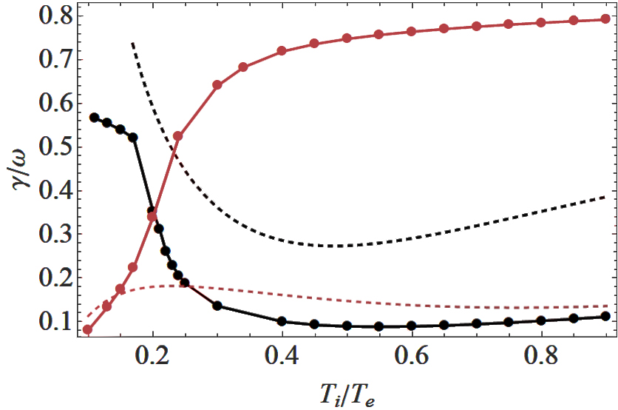
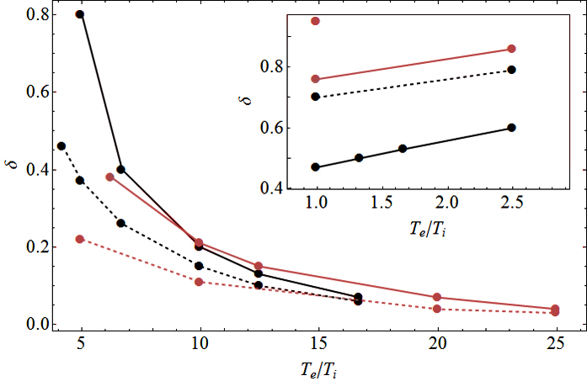

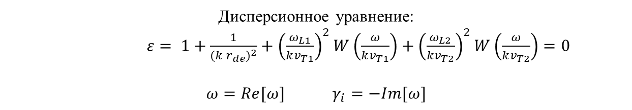
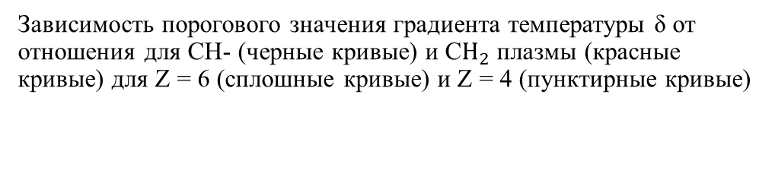
СН-плазма
Отношение затухания к частоте быстрой (черные кривые) и медленной (красные кривые) звуковых волн для СН-плазмы. Пунктирные кривые отвечают приближенным формулам.
Зависимость порогового значения градиента температуры δ от отношения для CH- (черные кривые) и С$Н_{2}$ плазмы (красные кривые) для Z = 6 (сплошные кривые) и Z = 4 (пунктирные кривые)
Дисперсионное уравнение:
$ε= 1+\frac{1}{{(k r_{de})}^{2}}+{\left(\frac{ω_{L1}}{kv_{T1}}\right)}^{2}W\left(\frac{ω}{kv_{T1}}\right)+{\left(\frac{ω_{L2}}{kv_{T2}}\right)}^{2}W\left(\frac{ω}{kv_{T2}}\right)=0$
$ω=Re[ω]$ $γ_{i}=−Im[ω]$
Существуют две ветви колебаний – быстрый и медленный звук

Slide 12
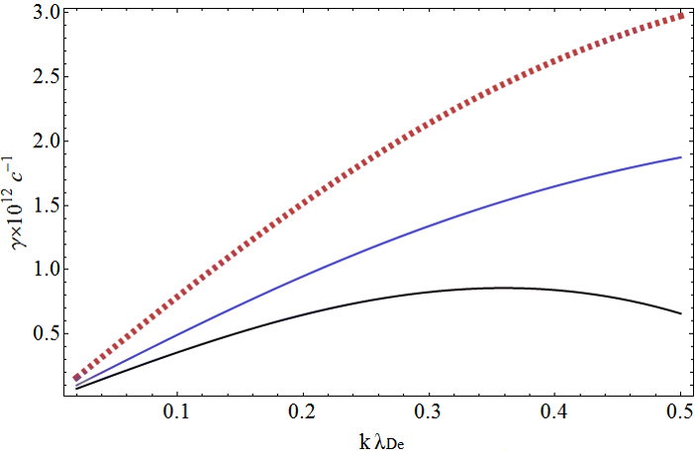
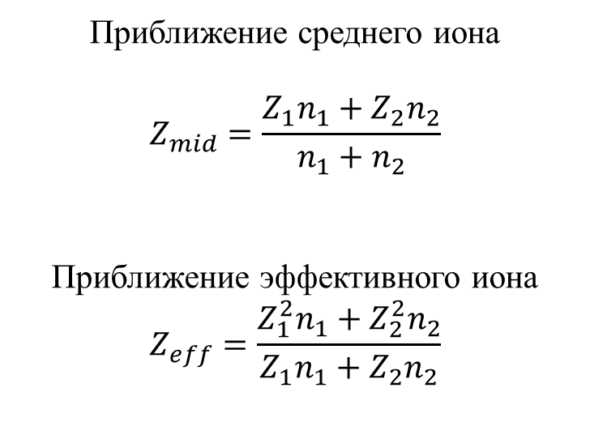
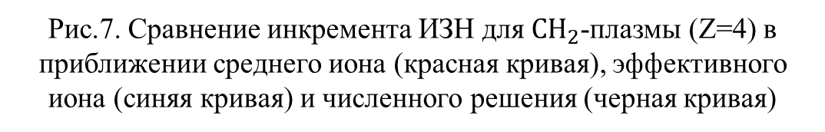
ИЗН в плазме с двумя сортами ионов
Приближение среднего иона
$$Z_{mid}=\frac{Z_{1}n_{1}+Z_{2}n_{2}}{n_{1}+n_{2}}$$
Приближение эффективного иона
$$Z_{eff}=\frac{Z_{1}^{2}n_{1}+Z_{2}^{2}n_{2}}{Z_{1}n_{1}+Z_{2}n_{2}}$$
Рис.7. Сравнение инкремента ИЗН для ${СН}_{2}$-плазмы (Z=4) в приближении среднего иона (красная кривая), эффективного иона (синяя кривая) и численного решения (черная кривая)

Slide 13
Защищаемые положения 1 и 2
1. Предложенная аналитическая формула для порогового градиента температуры ионно-звуковой неустойчивости позволяет корректно учесть аномальное поглощение в гидродинамическом моделировании нагрева термоядерной мишени, учет которого приводит к увеличению поглощения на 10%.
2. Наличие ветви медленных колебаний звука в плазме с двумя сортами ионов может приводить к возбуждению ионно-звуковой неустойчивости обратного тока даже в изотермической плазме.

Slide 14
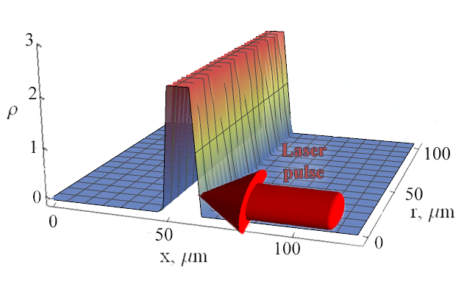
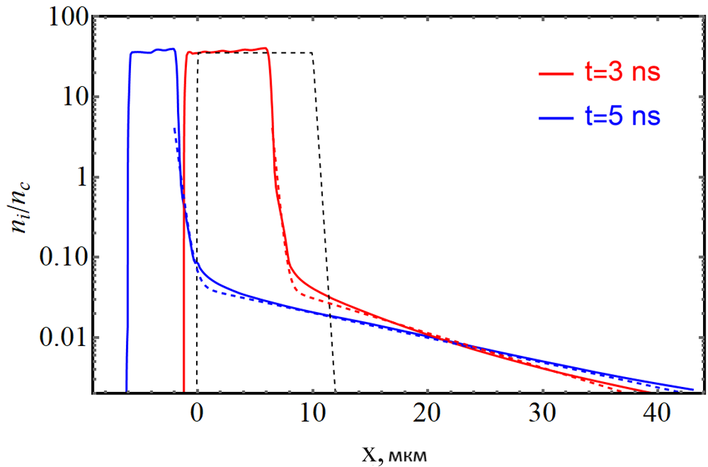
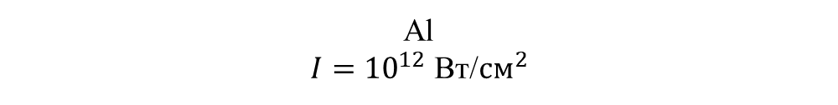
Выражение для профиля плотности преплазмы
Al
${I=10}^{12}$ Вт/${см}^{2}$
Двухтемпературная гидродинамика
Ограничение потока по Спитцер-Харму
Поглощение обратнотормозное
Ионизация по Саха
УРС: R. M. More, K. H. Warren, D. A. Young, and G. B. Zimmerman. A new quotidian equation of state (qeos) for hot dense matter. Physics of Fluids, 31:3059, 1988.
Сплошные линии – профиль плотности из моделирования
Пунктир – приближение при помощи предложенной формулы

Slide 15
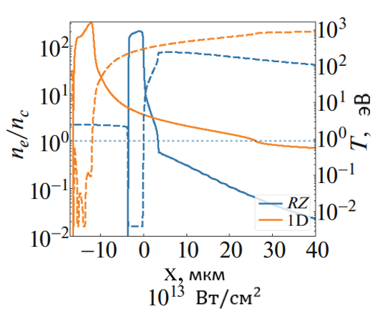
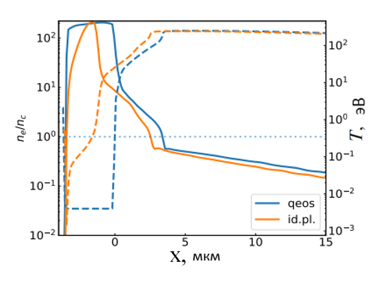
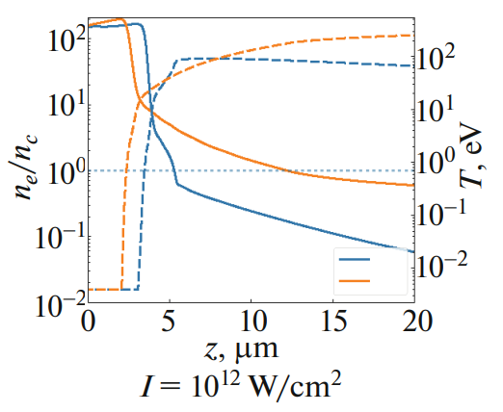
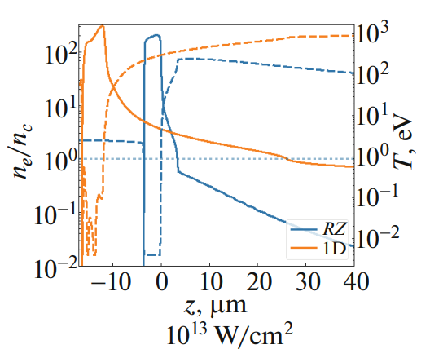
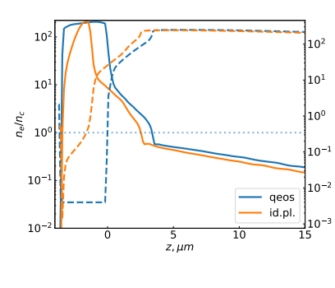
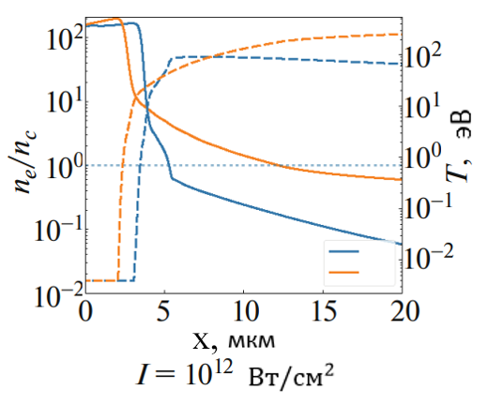


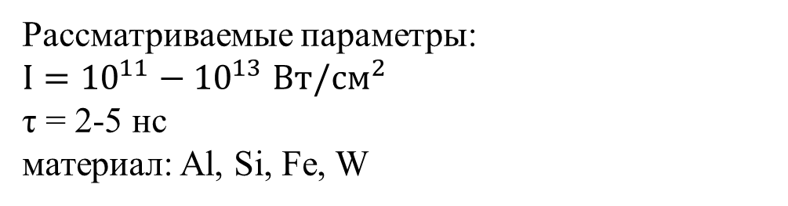
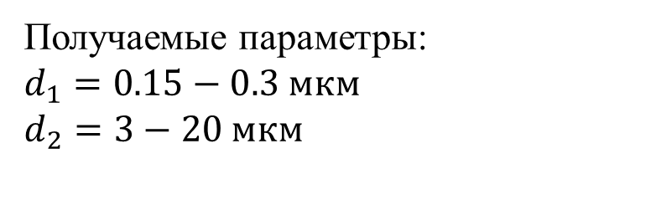
Гидродинамическое моделирование
Рассматриваемые параметры:
$$I={10}^{11}−{10}^{13} Вт/{см}^{2}$$
τ = 2-5 нс
материал: Al, Si, Fe, W
Получаемые параметры:
$$d_{1}=0.15−0.3 мкм$$
$$d_{2}=3−20 мкм$$
mm
RZ
1D
УРС идеальной плазмы завышает смещение мишени
Моделирование в одномерной геометрии завышает результаты
УРС: R. M. More, K. H. Warren, D. A. Young, and G. B. Zimmerman. A new quotidian equation of state (qeos) for hot dense matter. Physics of Fluids, 31:3059, 1988.

Slide 16
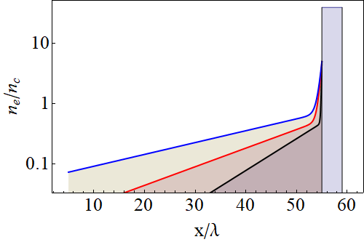
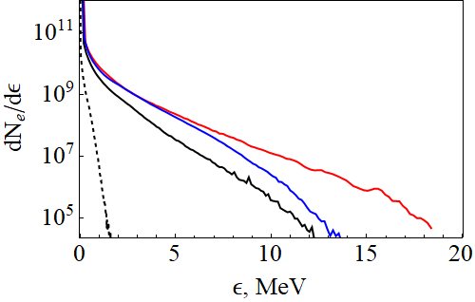

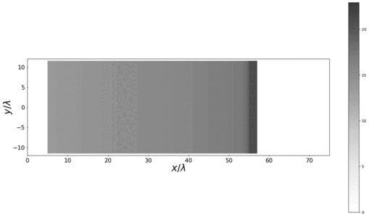
Влияние преплазмы на ускорение электронов
I =10¹⁹ Вт/см ²
Ɛ = 50 мДж
λ=0.8 мкм
a₀=2.2
τ = 40 фс
d= 3.5 λ
Спектр ускоренных электронов
Мишень: Al (ион Al⁺¹¹ + электроны, n_{e} = 50 n_{c})

Slide 17
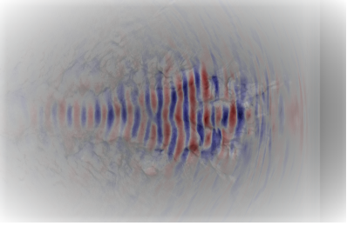
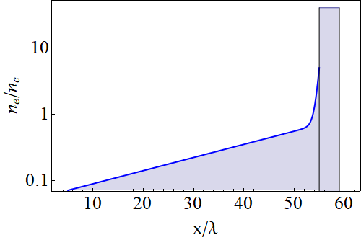
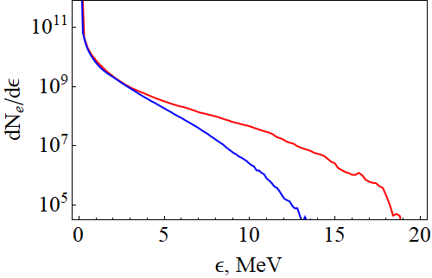
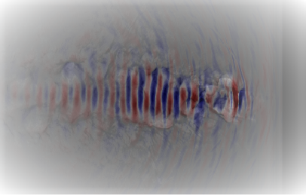
Смещение точки фокусировки

Slide 18
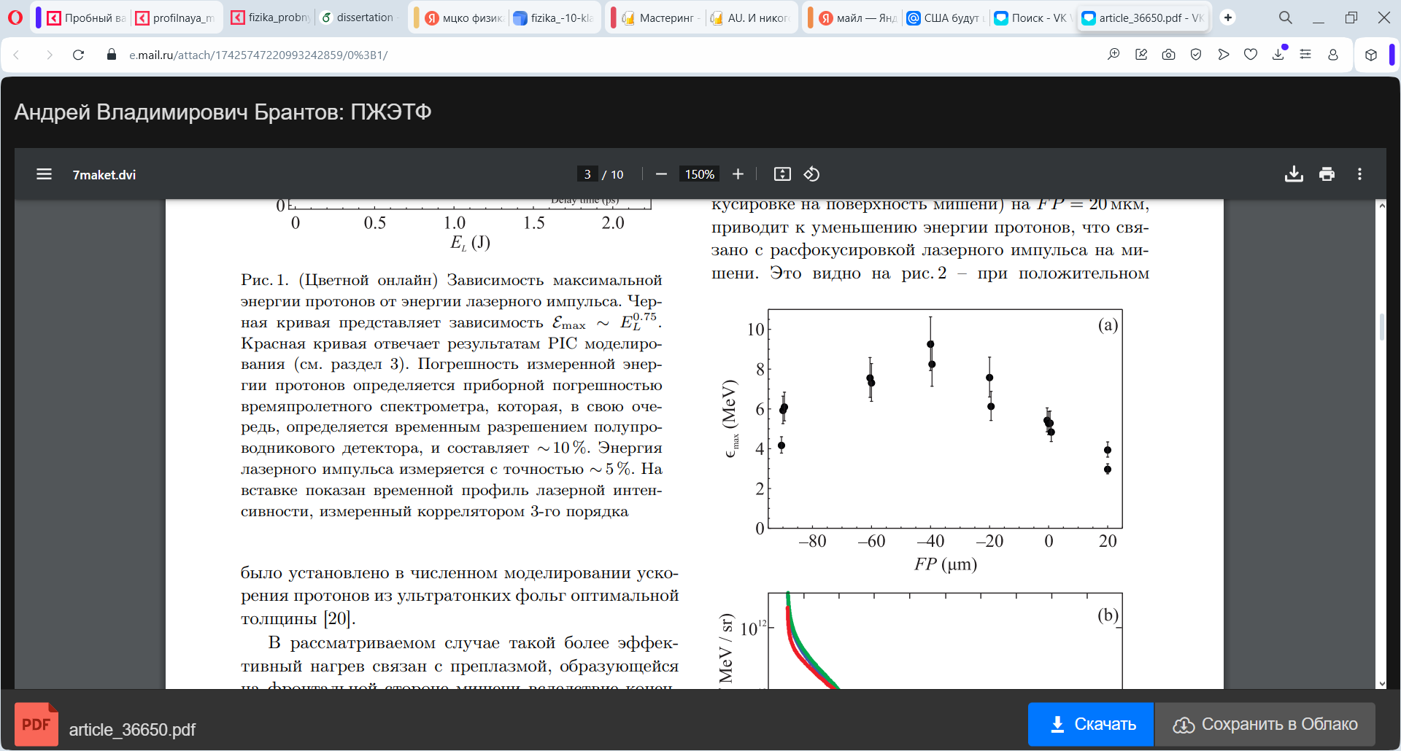
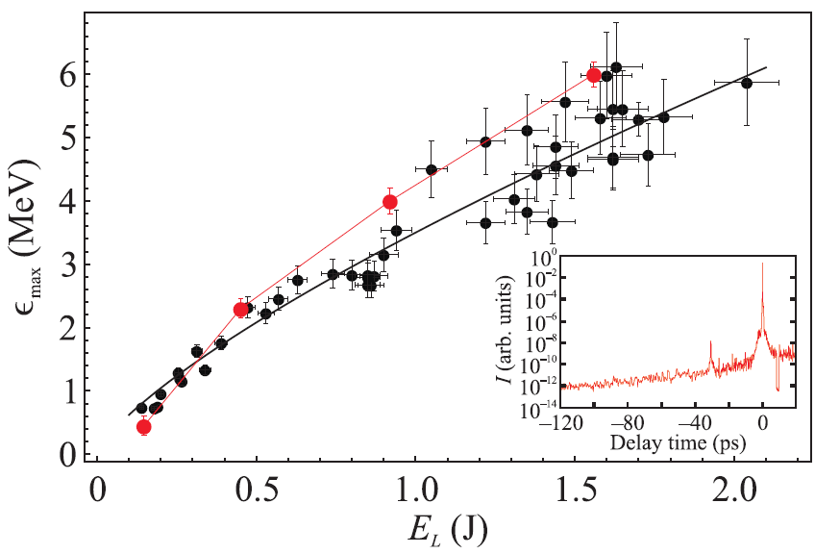
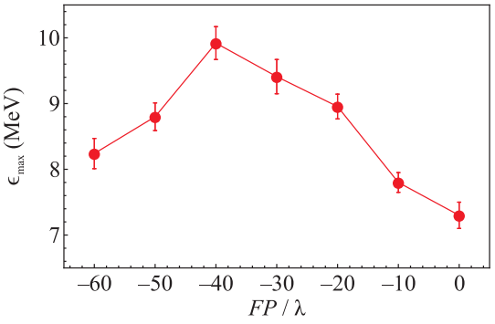

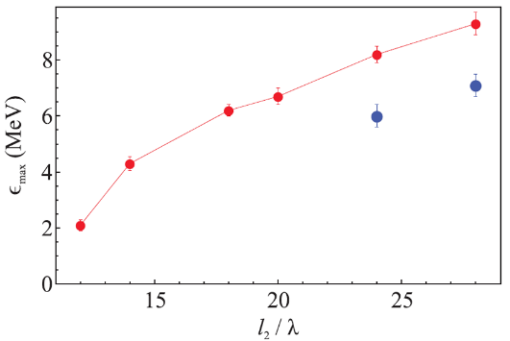
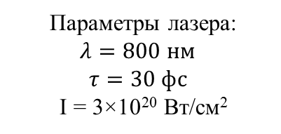
Ускорение протонов
Параметры лазера:
$$λ=800 нм$$
$$τ=30 фс$$
I = 3×10²⁰ Вт/см²
λ=0.8 µm
τ = 25 fs
d= 5λ
Максимальная энергия 2 Дж
(ВНИИТФ)
Черный – экспериментальные данные
Красный – PIC моделирование
Зависимость максимальной энергии протонов от
энергии лазерного импульса.
Зависимость максимальной энергии протона от
положения точки фокусировки

Slide 19

Ускорение протонов из ультратонких мишеней
Случай с преплазмой (синий) и без нее (красный)
I =8×10²⁰ W/cm ²
λ=0.8 µm
τ = 30 fs
d= 4λ
Угловое распределение протонов
Зависимость максимальной энергии протонов от толщины мишени
$$ε_{p}≈2 T_{e} {\left(\ln{ω_{ph}τ }\right)}^{2}$$
Для мишени с преплазмой $ε_{p}≈40$ МэВ
Для мишени с преплазмой 10°
Для мишени без преплазмы 20°
Для мишени без преплазмы $ε_{p}≈14$ МэВ

Slide 20
Защищаемые положения 3 и 4
3. Правильный выбор точки фокусировки, отвечающей условию самозахвата короткого лазерного импульса, на самосогласованно рассчитанный профиль плотности преплазмы позволяет поднять эффективность ускорения электронов и протонов при условии острой фокусировки.
4. Наличие преплазмы в ультратонкой фольге оптимальной толщины приводит к незначительному снижению максимальной энергии протонов, однако существенно повышает энергию протонов для всех других толщин мишени (с толщиной до 1 мкм).

Slide 21
Основные результаты
В рамках исследования ионно-звуковой неустойчивости обратного тока уточненная формула порогового градиента температуры, при котором возникает неустойчивость, позволила в гидродинамическом моделировании учесть вклад аномального поглощения в нагрев термоядерной мишени, приводящий к дополнительному 10% поглощению на начальной стадии нагрева мишени для интенсивности падающего излучения больше пороговой.
В случае плазмы с двумя сортами ионов вычисленные дисперсионные формулы двух веток колебаний (быстрого и медленного звука) позволили впервые рассчитать порог возникновения ионно-звуковой неустойчивости, в частности, показана возможность возникновения ионно-звуковой неустойчивости в изотермической плазме за счет возбуждения медленной ветки звуковых колебаний.
В рамках проведенного гидродинамико-кинетического моделирования исследовано ускорение электронов и ионов из мишеней с преплазмой, в ходе которого обосновано влияние преплазмы на эффективность ускорения; предложенное описание позволяет объяснить результаты эксперимента и найти оптимальные параметры мишени и точки фокусировки лазерного импульса на профиль преплазмы, отвечающей условию самозахвата лазерного импульса.
Учет преплазмы приводит к некоторому снижению максимальной энергии протонов (~5%) для ультратонкой мишени оптимальной толщины, однако дает существенный прирост к энергии протонов для всех других рассмотренных толщин мишени (вплоть до 50%), что связано с одной стороны с подавлением ускорения протонов световым давлением, а с другой стороны, с увеличением эффективности ускорения ионов полем разделения зарядов.

Slide 22
Спасибо за внимание!

Slide 23
Список конференций
Ломоносов 2020, 2021, 2022
ЛаПлаз 2020, 2021, 2022
UltrafastLight 2022, 2023, 2025
Невская фотоника 2023
XXXIX международная конференция «Уравнения состояния материи» (ЭЛЬБРУС 2024)
International Conference Laser Optics (ICLO 2024)
International Conference "Frontiers of Nonlinear Physics“ (FNP 2024)
International Workshop Complex Systems of Charged Particles and Their Interactions with Electromagnetic Radiation (CSCPIER-2025)
II школа для молодых ученых «Источники синхротронного излучения и нейтронов на принципах лазерного ускорения заряженных частиц» 2023
Школа для молодых ученых Фундаментальная физика в лазерных полях экстремальной интенсивности

Slide 24
Список публикаций
S.I. Glazyrin, A.V. Brantov, M.A. Rakitina, V.Yu Bychenkov, Anomalous absorption due to development of return current instability // High Energy Density Physics. - 2020. - V.36.
Ракитина М.А , Брантов А.В, О раскачке ионно-звуковой неустойчивости в плазме с двумя сортами ионов. // Физика плазмы – 2021. – Т.10.
Glazyrin S.I.; Brantov A.V.; Rakitina M.A.; Gorodnichev K.E.; Bychenkov V. Yu, Simulation of Direct Drive Target Compression and Ignition Taking into Account Hot Electrons Generation // Physics of Atomic Nuclei – 2022 – V.85 (12).
Брантов А.В., Ракитина М.А., Глазырин С.И., Быченков В.Ю., Лазерное ускорение ионов с использованием мишеней низкой плотности // Квантовая электроника – 2023 – Т. 53 (3).
Ракитина M.A., Брантов A.В., Глазырин С.И., Расчет разлета мишени для задач оптимизации лазерного ускорения ионов // Оптика и спектроскопия – 2023 – Т.131(2). doi: 10.21883/OS.2023.02.55004.20-23
А.В.Брантов, М.А.Ракитина, С.И.Глазырин, М.Г.Лобок, Источник гамма-излучения на основе лазерного ускорения электронов из мишеней со слоем низкоплотной плазмы// Квантовая электроника – 2024 – Т. 54 (11).
А.В.Брантов, М.А.Ракитина, С.И.Глазырин, Эффективное лазерное ускорение электронов и ионов из мишеней с контролируемой преплазмой // Квантовая электроника – 2024 – Т. 54 (6).
S. I. Glazyrin, M. A. Rakitina and A. V. Brantov, Formation of Laser Pre-Plasma for Controlling the Particle-Acceleration Efficiency// Plasma Physics Reports – 2025 – V. 51 (1)
К. В. Сафронов+, А. В. Брантов и др., Влияние положения фокуса на формирование преплазмы и ускорение ионов при лазерном облучении плоской мишени // Письма в ЖЭТФ – 2025 – Т.121 (7).
Брантов А.В., Ракитина М.А., Глазырин С.И., Сравнение характеристик пучков протонов, ускоряемых коротким лазерным импульсом с энергией порядка 2 Дж из ультратонких фольг и мишеней с преплазмой // Квантовая электроника – 2025 – T. 55 (7).

Slide 25
Новизна и практическая значимость
Практическая значимость
Диссертационная работа имеет расчетно-теоретический характер и может быть полезна при планировании экспериментов и анализе их результатов. Исследование ионно-звуковой неустойчивости обратного тока представляют интерес для задачи лазерного термоядерного синтеза в схеме с прямым облучением мишени. Моделирование взаимодействия коротких лазерных импульсов с твердотельными мишенями могут использоваться для планирования и оценки результатов экспериментов, а также позволяют подобрать параметры оптимальных мишеней на основе тонких твердотельных фольг для эффективной генерации высокоэнергетичных протонов и электронов.
Научная новизна работы определяется тем, что в ней:
Аналитически вычислено значение порогового градиента температуры, при котором возникает неустойчивость в плазме лазерного термоядерного синтеза, с учетом ион-ионных столкновений.
Показано, что в плазме с двумя сортами ионов возможна неустойчивость даже в случае изотермической плазмы за счет возбуждения колебаний медленного звука
Расчетно-теоретически показано, что сдвиг точки фокусировки лазерного импульса влияет на эффективность ускорения протонов при выполнении условий самозахвата лазерного импульса.

Slide 26



NIF – лазерный комплекс для ЛТС (США)
декабрь 2022
192 пучка E_{in} = 2.05 МДж
получено E_{out} = 3.15 МДж.
E_{out} / E_{in} = 1.54
Запуск лазерной установки NIF в 2009г.
февраль 2024
192 пучка E_{in} = 2.2 МДж
получено E_{out} = 5.2 МДж.
E_{out} / E_{in} = 2.36

Slide 27








Два сорта ионов
$$γ_{е}=\sqrt{\frac{π}{8}}\frac{ω^{4}}{{(k r_{De})}^{3}}\frac{a}{a+b}\sqrt{\frac{Z_{1}^{2}n_{1}m_{e}}{n_{e}m_{i1}}}\left(p_{T}−1\right)$$
$$p_{T}=\frac{kr_{De}}{ω}\sqrt{\frac{{n_{e}m}_{i1}}{Z_{1}^{2}n_{1}m_{e}}}δ_{T}$$
$$γ_{ }=γ_{е}−γ_{i}$$
$$δ_{T}=ξ(Z)\frac{3}{2}cos⁡(θ)λ_{ei}\frac{d lnT_{e}}{dx}$$
$$λ_{ei}=\sqrt{\frac{9π}{2}}\frac{v_{Te}}{ν_{eff}(v_{Te})}$$
$ω=Re[ω]$ $γ_{i}=−Im[ω]$
$$a= \frac{m_{i2}}{m_{i1}} b= \frac{n_{2}Z_{2}^{2}}{n_{1}Z_{1}^{2}}$$

Slide 28



ИЗН в плазме с двумя сортами ионов
Зависимость частоты и коэффициента затухания быстрой (серые кривые) и медленной (черные кривые) звуковых волн от отношения температуры ионов к температуре электронов для CH2-плазмы (сверху) и СН-плазмы (снизу) для $kr_{De}$. Штриховые кривые отвечают приближенным формулам

Slide 29



XeH-плазма
Затухание быстрой (черные кривые) и медленной (красные кривые) звуковых волн для XeH-плазмы.
Зависимость порогового значения градиента температуры δ для XeH-плазмы

Slide 30

Применение мощных лазеров для ускорения заряженных частиц
Энергии лазеров хватает для ускорения заряженных частиц
Компактный источник электронов, ионов и вторичного излучения
Области применения:
радиография плазмы (протонная радиография)
инициирование ядерных реакций (например, фотоядерных реакций, возбуждаемых тормозным гамма-излучением ускоренных электронов)
наработка медицинских изотопов или получение нейтронов
длясоздание и диагностика вещества в экстремальном состоянии
моделирование астрофизических явлений в лаборатории. лечение онкологических заболеваний (например, использование пучков энергетичных электронов для FLASH-терапии)

Slide 31

Исследование преплазмы для ускорения частиц
Гидродинамическое моделирование проводится во многих задачах, связанных с ускорением частиц из мишеней, однако большинство расчетов проводилось с использованием упрощенной одномерной геометрии (как, например, в работах [1, 2]), либо расчеты проводились под конкретные эксперименты (как, например, в работах [3–6]), либо с искусственной преплазмой (как, например, в работах [7,8])
В данной работе проведено самосогласованное трехмерное гидродинамико-кинетическое моделирование для фемтосекундных лазерных установок с пиковой интенсивностью ${10}^{19}{−{10}^{22} Вт/см}^{2}$ и наносекундным предымпульсом с интенсивностью ${10}^{11}{−{10}^{13} Вт/см}^{2}$
Vladisavlevici, M. Ehret, E. Filippov et al. // Photonics. Vol. 12, no. 1. P. 71.2025.
D. Wang, Y. Shou, P. Wang et al. // Sci Rep. Vol. 8, no. 1. P. 2536. 2018.
S. Gus’kov, P. Kuchugov,R. Yakhin et al. // Plasma Physics and Controlled Fusion. Vol. 61, no. 5. P. 055003. 2019.
S. Gus’kov, N. Demchenko, E. Dmitriev et al. //Plasma Physics and Controlled Fusion. Vol. 64, no. 4. P. 045011. 2022.
Denavit J., Phillion D. W. // Physics of Plasmas. Vol. 1, no. 6.P. 1971–1984. 1994.
Y. Fang, X. Ge, S. Yang et al. // PlasmaPhysics and Controlled Fusion. Vol. 58, no. 7. P. 075010. 2016.
A.V. Brantov, M.G. Lobok, V.Yu. Bychenkov // Quantum Electronics Vol. 46, P. 342, 2016
A.V. Brantov, M.G. Lobok, V.Yu. Bychenkov // Quantum Electronics Vol. 47, P. 232, 2017

Slide 32




Сдвиг мишени
Зависимость смещения мишени от плотности энергии лазерного импульса для мишени толщиной 6 мкм (слева) и 10 мкм (справа).

Slide 33


Толщина мишени
Зависимость толщины мишени от плотности энергии лазерного импульса для мишени толщиной 6 мкм (слева) и 10 мкм (справа).

Slide 34


Детали моделирования
$$I={10}^{11}−{10}^{13} Вт/{см}^{2}$$
УРС: R. M. More, K. H. Warren, D. A. Young, and G. B. Zimmerman.
A new quotidian equation of state (qeos) for hot dense matter.
Physics of Fluids, 31:3059, 1988.

Slide 35



Выражение для профиля плотности преплазмы
Параметры преплазмы и мишени
Профиль плотности плазмы при облучении лазерным импульсом с интенсивностью ${I=10}^{12}$ Вт/${см}^{2}$

Slide 36


Гидродинамическое моделирование
Рассматриваемые параметры:
$$I={10}^{11}−{10}^{13} Вт/{см}^{2}$$
τ = 2-5 нс
материал: Al, Si, Fe, W
Получаемые параметры:
$$d_{1}=0.12−0.15 мкм$$
$$d_{2}=3−20 мкм$$
mm
Электронная плотность (сплошные линии) и температура (пунктирные линии) для различных уравнений состояния
Расчеты в одномерной геометрии (пунктирные линии) и в двумерной геометрии (непрерывные линии)

Slide 37




Характерная градиентная длина вблизи критической плотности
Зависимости характерных градиентов плотности околокритической плазмы от плотности энергии лазерного импульса для мишени толщиной 6 мкм (слева) и 10 мкм (справа).

Slide 38


Характерная градиентная длина в короне
Зависимости характерных градиентов плотности плазмы низкой плотности от плотности энергии лазерного импульса для мишени толщиной 6 мкм (слева) и 10 мкм (справа).

Slide 39




Профили плотности

Slide 40






Влияние размера фокального пятна
10 мкм
5 мкм
Профили плотности плазмы при облучении лазерным импульсом с интенсивностью ${I=10}^{12}$ Вт/${см}^{2}, r_{l}$= 2.4 мкм (синий) и с интенсивностью${I=10}^{11}$ Вт/${см}^{2}, r_{l}$= 7 мкм (красный) для t = 5 нс.
Профили электронной плотности плазмы, полученные путем облучения алюминиевой мишени лазерным импульсом длительностью 5 нс с энергией 5 (a, b) и 0,05 МДж (c, d) в точке фокусировки 10 (a, c) и 5 мкм (b, d)

Slide 41




Спектр гамма-излучения
GEANT4
Коэффициент конверсии энергии лазерного импульса в энергию вторичного гамма-излучения составляет 0.2%
Спектры гамма-излучения при замедлении электронного пучка, ускоренного от мишени с градиентом предплазменной плотности 14λ в вольфрамовой мишени-конвертере толщиной 0,02 (синяя кривая) и 0,2 мм (красная кривая).
Agostinelli S. et al., Nucl. Instrum. Meth. A, 506, 250 (2003).

Slide 42


Ускорение электронов из мишени с преплазмой
I =10¹⁹ Вт/см ²
Ɛ = 50 мДж
λ=0.8 мкм
a₀=2.2
τ = 40 фс
d= 3.5 λ

Slide 43








Ускорение протонов
$n_{\text{max}}=10, T_{e}=500 MэВ$
$n_{\text{max}}=20, T_{e}=320 MэВ$
$n_{\text{max}}=5, T_{e}=300 MэВ$
$n_{\text{max}}=20 , L≈13λ$
$n_{\text{max}}=10, L≈15λ$
$n_{\text{max}}=5, L≈17λ$

Slide 44

Смещение точки фокусировки
Спектр ускоренных электронов
Спектры протонов и электронов (на вставке) для
FP = 0 (красные кривые) и FP = −40λ (черные кривые)

Slide 45

Влияние точки фокусировки на ускорение протонов
Зависимость максимальной
энергии протона от величины смещения мишени относительно наилучшего положения фокусировки (а)
Экспериментально измеренный спектр протонов при фокусировке на мишени (синяя кривая), за мишенью
FP = 20 мкм (зеленая кривая) и перед мишенью
FP = -40 мкм (красная кривая)

Slide 46


Ускорение протонов (XCELS)
Зависимости максимальной энергии протонов от толщины мишени l при ее плотности 24nc (синяя кривая), 28nc (красная кривая) и 32nc (черная кривая). На вставке: зависимость максимальной энергии протонов от плотности мишени при ее оптимальной толщине.
Спектры протонов, ускоренных импульсом установки XCELS, из мишени с плотностью 28nc и толщиной 8 мкм (красная кривая) и ускоренных из ультратонкой фольги оптимальной толщины 200 нм (черная кривая).

Slide 47





Ускорение протонов (XCELS)
Зависимости максимальной энергии протонов от максимальной плотности преплазмы
Черный цвет – фокусировка на мишень
Красный – на преплазму
Сплошные линии – фокусировка в точку 0.05$n_{c}$
Пунктир – в точку 0.01$n_{c}$
I =2×10²² Вт/см ²
a₀=120
λ=1 мкм
τ = 25 фс
d= 8 λ
Спектры электронов для максимальной плотности преплазмы 5$n_{c}$ (черная кривая), 10$n_{c}$ (красная кривая) и 20$n_{c}$ (синяя кривая).
Код МАНДОР
140 λ × 50 λ
λ /100 × λ /20

